Slide 1


Le forze di lavoro a Firenze nel 2014
Principali indicatori
Le persone occupate
Le persone in cerca di occupazione
A cura di Massimiliano Sifone, Sara Gaggelli

Slide 2


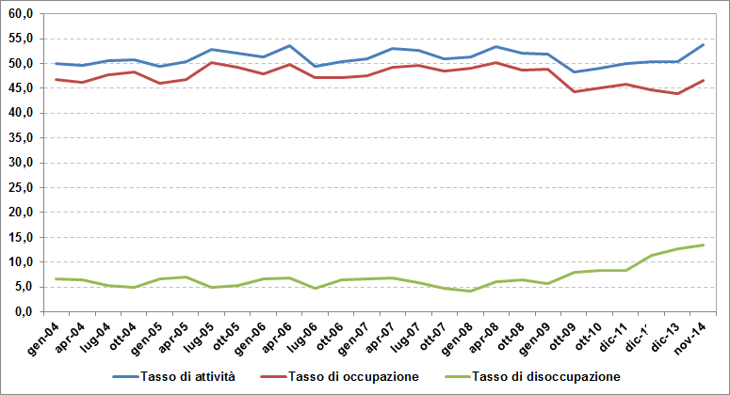
Principali indicatori
Andamento dei principali indicatori del mercato del lavoro – valori percentuali
Tasso di attività: 53,8%
Tasso di occupazione: 46,6%
Tasso di disoccupazione: 13,4%
Le forze di lavoro a Firenze nel 2014
A cura di Massimiliano Sifone, Sara Gaggelli

Slide 3
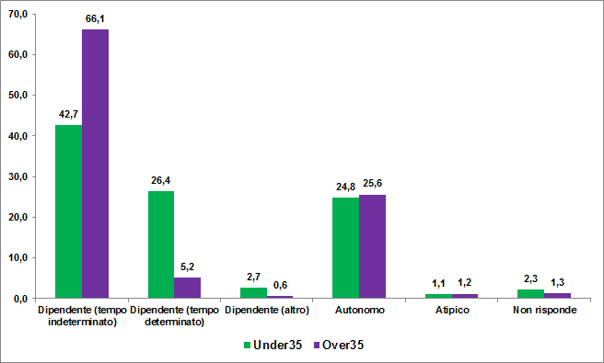
Le persone occupate
Occupati residenti nel Comune di Firenze per classi di età, per tipologia di contratto
Tra i lavoratori dipendenti, la percentuale di coloro che hanno un contratto a tempo indeterminato passa da 42,7% per gli under35 a 66,1% per gli over35
Il 26,4% degli under35 hanno un contratto a tempo determinato, contro il 6,2% degli over35
Le forze di lavoro a Firenze nel 2014
A cura di Massimiliano Sifone, Sara Gaggelli

Slide 4
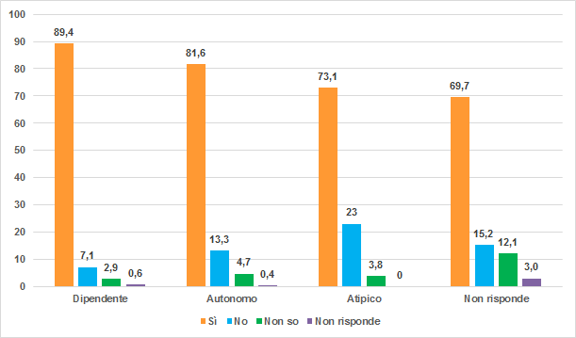
Le persone occupate
Occupati residenti nel Comune di Firenze per posizione nella professione per soddisfazione nell’impiego
L’86,9% degli occupati è soddisfatto del proprio impiego
Tra i lavoratori dipendenti la percentuale dei soddisfatti è 89,4%, tra i lavoratori autonomi è 81,6%
Le forze di lavoro a Firenze nel 2014
A cura di Massimiliano Sifone, Sara Gaggelli

Slide 5
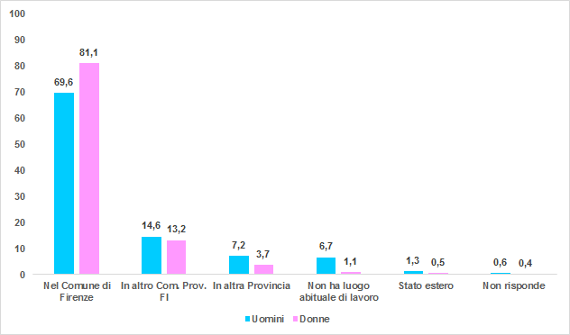
Le persone occupate
Occupati residenti nel Comune di Firenze per genere, per luogo di lavoro
L’81,1% delle donne occupate lavora nel Comune di Firenze, contro il 69,6% degli uomini occupati
Le forze di lavoro a Firenze nel 2014
A cura di Massimiliano Sifone, Sara Gaggelli

Slide 6
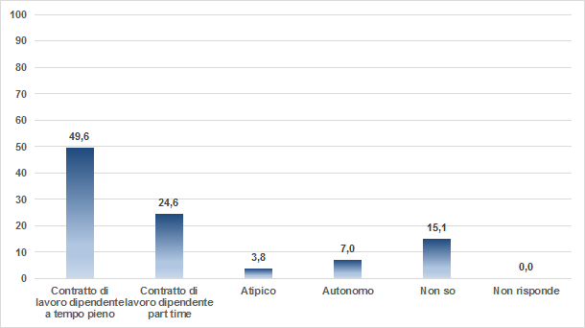
Le persone non occupate
Disoccupati residenti a Firenze per tipologia di occupazione ricercata
I disoccupati fiorentini ricercano principalmente un lavoro alle dipendenze a tempo pieno (49,6%)
Ricercano un lavoro part-time il 24,6% dei disoccupati
Solo il 7,0% ambisce ad intraprendere un attività autonoma
Le forze di lavoro a Firenze nel 2014
A cura di Massimiliano Sifone, Sara Gaggelli

Slide 7
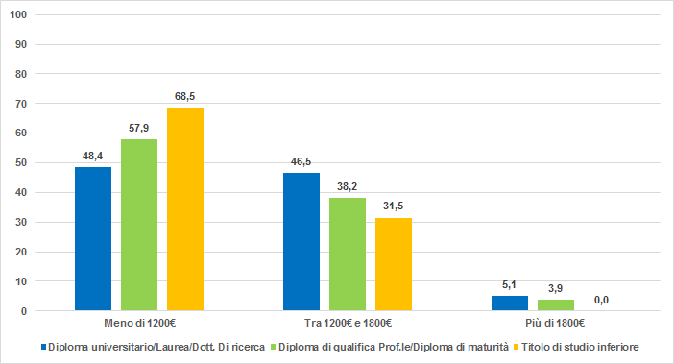
Le persone non occupate
Disoccupati residenti a Firenze per aspettativa salario per titolo di studio
Il 51,6% dei laureati si aspetta di guadagnare più di 1.200€
La percentuale scende al 42,1% per i diplomati e al 31,5% per chi ha un titolo di studio inferiore
Le forze di lavoro a Firenze nel 2014
A cura di Massimiliano Sifone, Sara Gaggelli

